Slide 1
AR5に向けたモデル開発に関する
MRI-MIROC合同ミーティング
日時： 2009年8月24日 13:00-18:00
場所： 東大柏キャンパス総合研究棟270
目的： 情報交換
（自慢する会にアラズ）

Slide 2
話題提供者
強制・シナリオ
モデル概要
スキーム
コンポーネントモデル
野沢(環境研)
渡辺(JAMSTEC)
行本(気象研)
渡部(CCSR)
河宮(JAMSTEC)
吉村(気象研)
千喜良(JAMSTEC)
坂見(気象研)
足立(気象研)
鈴木・小室(JAMSTEC)
田中(気象研)
竹村(九大)
小畑(気象研)
岡島(JAMSTEC)
出牛(気象研)
伊藤(JAMSTEC)
各種強制・RCPシナリオ
AR5版エミッションのインパクト
MRI-CGCM3 / MRI-ESM 概要
MIROC4.5概要
MIROC-ESM (KISSME) 概要
新積雲スキームと降水再現性
新積雲スキーム
雲スキーム概要
海面・海表面過程
MIROC4.5海洋海氷（COCO4.4）
エアロゾルモデル概要
最新SPRINTARS
陸域炭素循環過程
炭素循環モデル
オゾンモデル概要
大気化学モデル

Slide 3
MIROC4.5概要
渡部雅浩（CCSR）
AR5に向けたモデル開発に関するMRI-MIROC合同ミーティング

Slide 4
共生
革新
2003
2007
2008
2009
2010
2013
AR4
AR5
AR5 data submission?
MIROC history
MIROC3.2
T42+1deg (まるちゅう)
T106+1/4x1/6deg (まるこう)
MIROC4.0 (bug fixed version of 3.2)
T42+1deg (まるちゅう)
T213+1/4x1/6deg (まるちょう)
近未来予測
MIROC-ESM (KISSME)
T42L80+1deg
長期
MIROC4.1
(prototype new model)
？
MIROC4.5
T85+1deg (ねおまるちゅう)

Slide 5
New version of MIROC
MIROC3.2
MIROC4.5
Atmos. | Dynamical core | Spectral+semi-Lagrangian (Lin & Rood 1996) | Spectral+semi-Lagrangian (Lin & Rood 1996)
 | V. Coordinate | Sigma | Eta (hybrid sigma-p)
 | Radiation | 2-stream DOM 37ch (Nakajima et al. 1986) | 2-stream DOM 111ch (Sekiguchi et al. 2008)
 | Cloud | Diagnostic (LeTreut & Li 1991) + Simple water/ice partition | Prognostic PDF (Watanabe et al. 2008) + Ice microphysics (Wilson & Ballard 1999)
 | Turbulence | M-Y Level 2.0 (Mellor & Yamada 1982) | MYNN Level 2.5 (Nakanishi & Niino 2004)
 | Convection | Prognostic A-S + critical RH (Pan & Randall 1998, Emori et al. 2001) | Prognostic AS-type, but original scheme (Chikira 2009)
 | Aerosols | simplified SPRINTARS (Takemura et al. 2002) | SPRINTARS + prognostic CCN (Takemura et al. 2005)
Land/ River |  | MATSIRO+fixed riv flow | new MATSIRO+variable riv flow
Ocean |  | COCO3.4 | COCO4.4
Sea-ice |  | Single-category EVP | Multi-category EVP

Slide 6
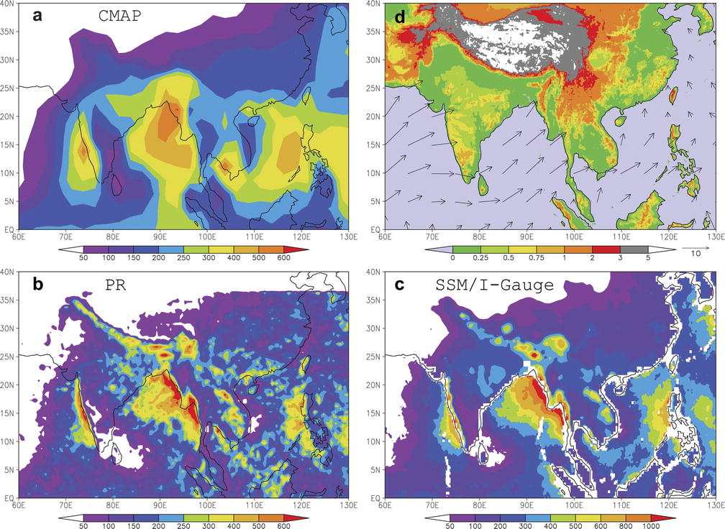
Property of MIROC4.5
JJA mean precipitation
CMAP
TRMM
SSM/I
Xie et al. (2006)
MIROC3.2 T42
MIROC3.2 T106
MIROC4.5 T85

Slide 7
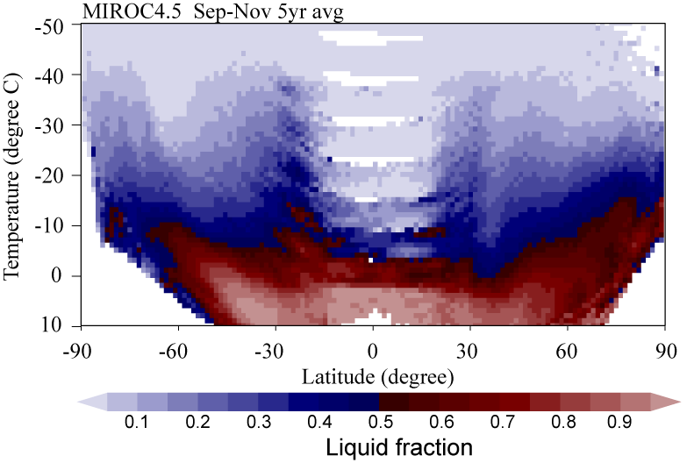
Property of MIROC4.5
CloudSAT and CALIPSO
* launched in April, 2006
* 3D cloud property w/ rader/
lidar measurements
prognostic PDF cloud scheme
prognostic ice microphysics
⇒ better representation of cloud and
cloud-radiative feedback
⇒ how to validate?
Latitude - temperature cross section of the ratio of cloud particle type
Sep-Nov 2006, CloudSAT/CALIPSO
Sep-Nov climatology, MIROC4.5
Courtesy of H Okamoto

Slide 8
Property of MIROC4.5
JJA mean precipitation
Waliser et al. (2009)

Slide 9
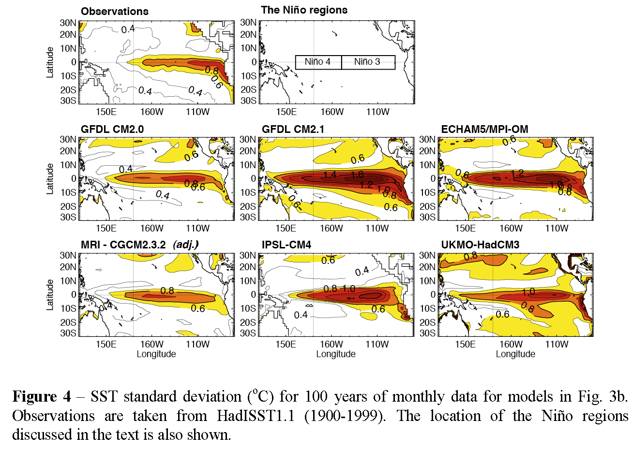
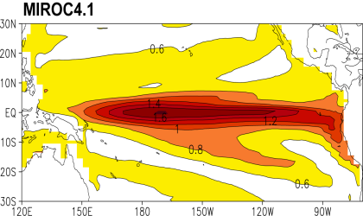
Model performance: ENSO
Nino3 index
SSTA standard deviation
Obs
Obs
New MIROC
Old
New
Guilyardi et al. (2009)

Slide 10
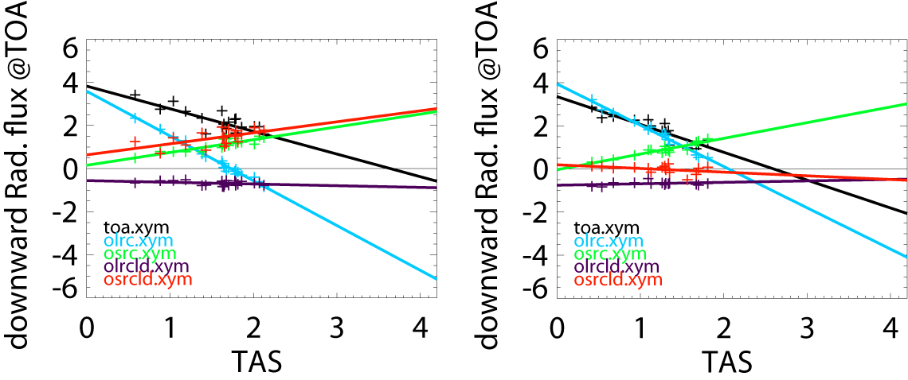
Climate sensitivity
Gregory plots for 2xCO2
Old MIROC
New MIROC
N = F − α ∆T
SWcloud > 0
SWcloud < 0
α=3.6K
α=2.6K
LW+SW
LWclr
SWclr
LWcloud
SWcloud
ΔT
ΔT
Courtesy of H Shiogama
Low-cloud increase ⇒ negative feedback
GFDL
Old
New
NCAR

Slide 11
backup
Notes:
11

Slide 12
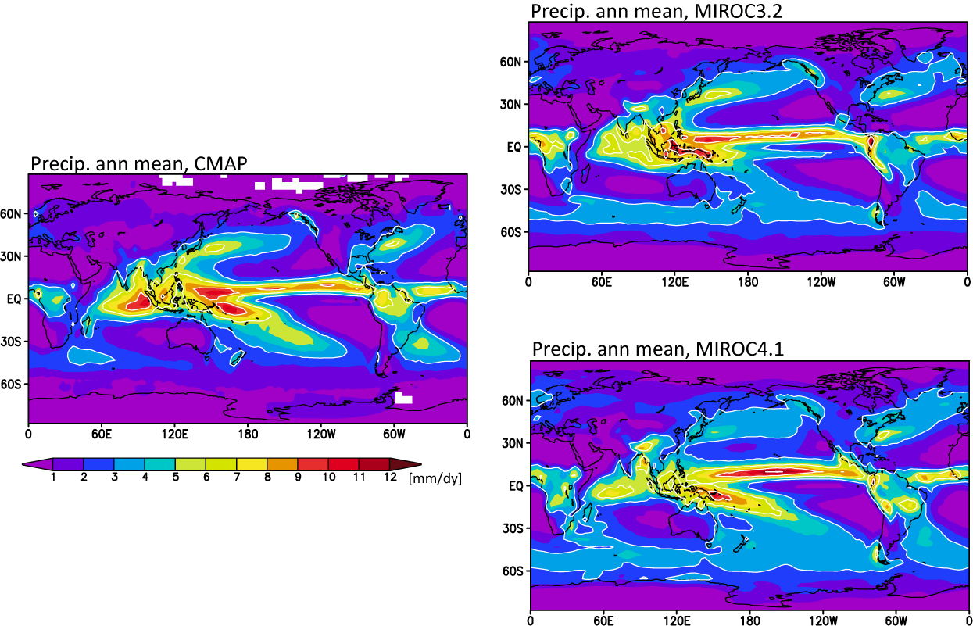
Property of MIROC4.5
Mean precipitation & TC genesis potential
Observation
Old MIROC
New MIROC

Slide 13
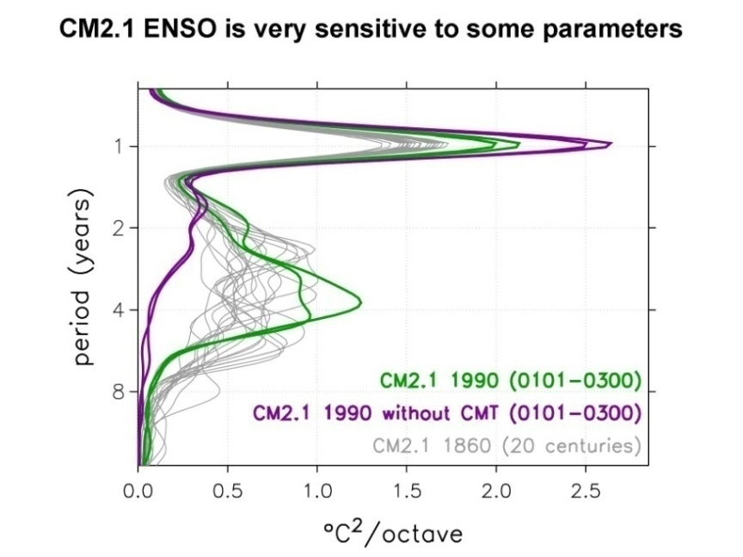
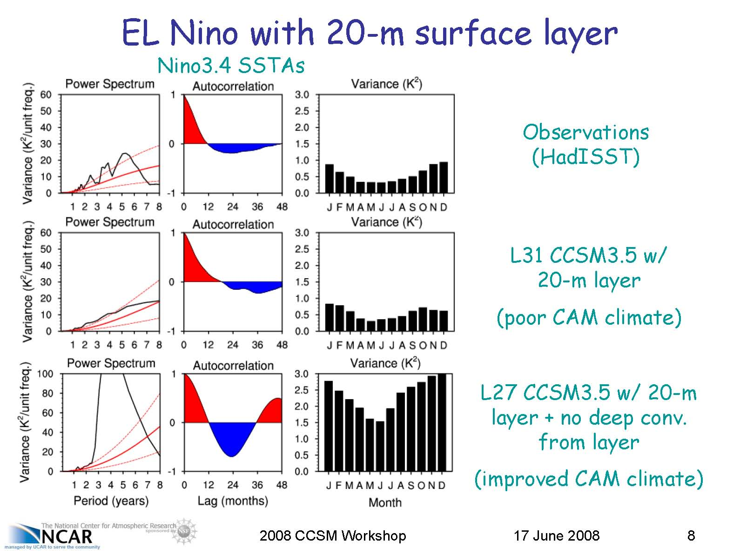
Convective control of ENSO?
GFDL CM2.1
Ｎew MIROC
2.0K
1.2K
Wittenberg (2008)
1.3K
0.8K
NCAR CCSM3.5
σ⁻¹ ∝ amplitude
Neale (2008)

Slide 14
09/07/08時点の課題
モデル
・gridxsp <- 大石 done
・glrai <- 大石
・emission/CHASER <- 永島
・emissoin/航空機BC <- 川瀬 done
・η->p後処理 <- 金井 done
パフォーマンス
・降水系
・強すぎるITCZ -> clmd=0.52->0.48 ?, cbmax=0.14->0.2?
・フィリピン東西の雨が少ない
・SLP/Z500誤差->AOがEOF1に出ない！ -> alp大きく?
・海氷ＯＫ？ チェック
・SST eq. 季節サイクル & ENSO ＯＫ？ チェック
・NADW ＯＫ？ チェック

Slide 15
論文まとめかた案
Improvements in climate simulation by MIROC.
Part I: Mean states and climate sensitivity
1 .OLR/OSR obs. & 4.5
2. Pr/SST obs. & 3.2hi & 4.5
3. Pr JJA Asia
4. T2, SLP & their biases
5. Zonal mean bias
6. eq. TO x-z section
7. Sea ice
8. Wg and snrat
9. Cloud fraction
10. Fliq
11. Qi 215hPa
12. Gregory plot
13. Low cloud chg
Table
1. TOA global mean
2. P, E, P-E global mean
Authors
M. Watanabe¹, T. Suzuki², R. O’ishi¹, Y. Komuro²,
S. Watanabe², S. Emori³, T. Takemura⁴, M. Chikira²,
T. Ogura³, M. Sekiguchi⁶, K. Takata², T. Sueyoshi¹,
D. Yamazaki⁵, T. Yokohata², H. Hasumi¹, H. Tatebe²,
(T. Nozawa³, T. Nagashima³, M. Abe³, H. Kawase³,
F. Saito², K. Ogochi², H. Kanai²), and M. Kimoto¹
1. CCSR, 2. JAMSTEC, 3. NIES, 4. Kyushu U
5. TMU, 6. Tokyo Marine U

Slide 16
論文まとめかた案
Improvements in climate simulation by MIROC.
Part II: Seasonal cycle and climate variability
1 .SST & Pr. eq. seasonal cycle
2. Pr. Seasonal diff (ref. BW paper)
3. ENSO: Nino3 time series
4. ENSO: regressions (SST,tau,OLR,SLP)
5. Feedback diagram (cf. Guilyardi)
6. eq. wave spectrum
7. MJO
8. GP & Tropical cyclones
9. Z500 EOF (AO,PNA,NAO)
10. Storm tracks?
11. SSH variability w/ TOPEX/POSEIDON
12. Sea ice extent
13. MOC & variability
Table
Cyclone number

Slide 17
Cumulus convection scheme
work done by M. Chikira (GRCGC)
Mixture of A-S and Gregory scheme
→ “Chikira” scheme
Entrainment process
Conventional A-S scheme: pre-defined
New scheme: dependent upon
buoyancy and cloud-base mass flux
Cloud-type
Conventional A-S scheme: defined by
no. of layers
New scheme: spectrum given
by the cloud-base mass flux,
no constraint by the no. of layers
Not necessary to use empirical RHcrit !

Slide 18
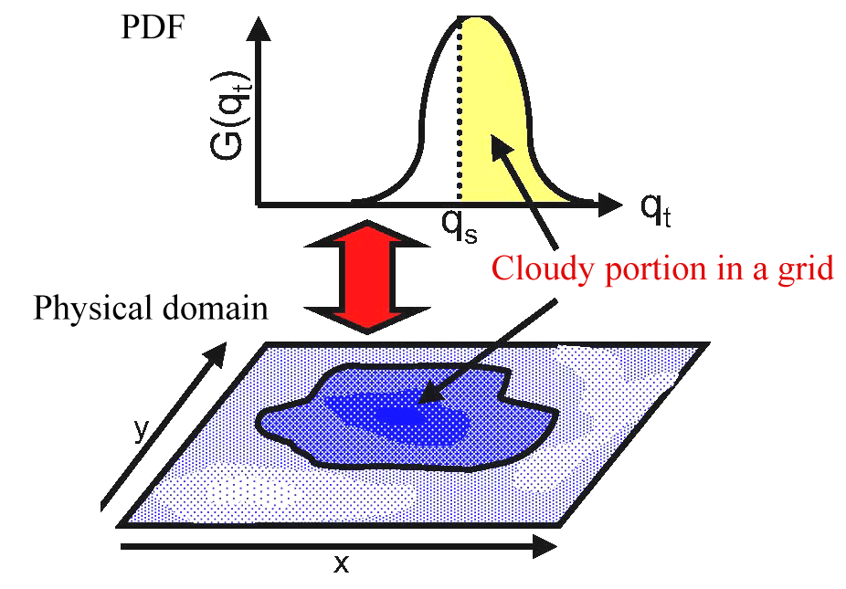
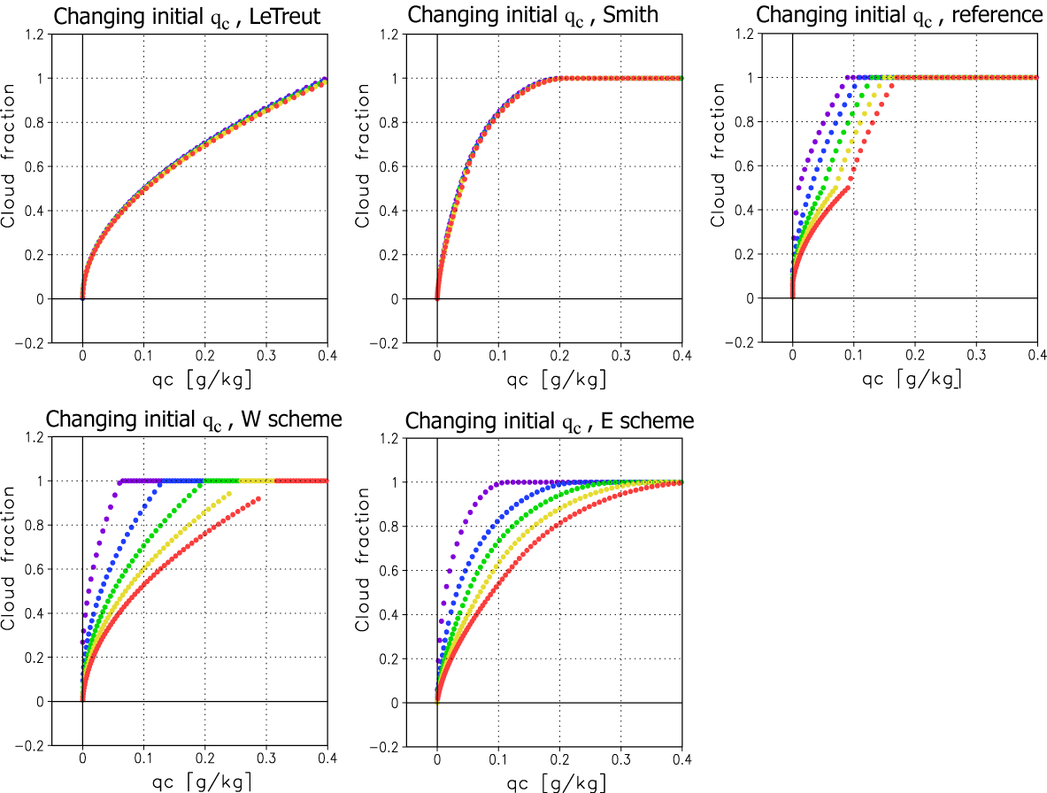
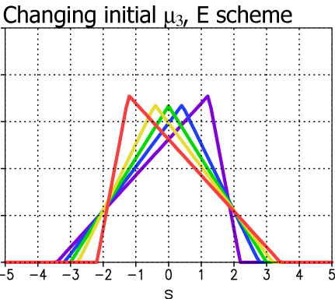
Hybrid prognostic cloud (HPC) scheme
work done by M. Watanabe (CCSR) & S. Emori (NIES)
Large-scale condensation (LSC)
  Assume a subgrid-scale distribution
  of q_{t}’ or s=a_{L}(q_{t}’-α_{L}T_{l}’) ?
  Predict condensate amount and cloud?
Prognostic equations for PDF variance & skewness
Quasi-reversible operator between grid quantities & PDF
Tompkins (2005)
C-q_{c} relationship
Basis PDF (varying skewness)
C-q_{c} relationship
C, q_{c}
V, S
cloud fraction
cloud fraction
Similar approach:
Tompkins (2002, JAS)
Wilson & Gregory (2003, QJ)
cloud water [g/kg]
cloud water [g/kg]

Slide 19
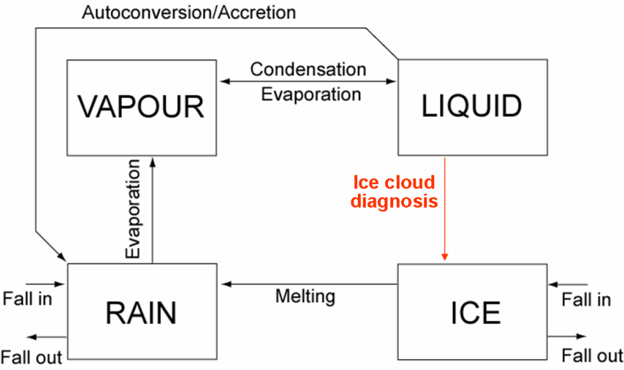
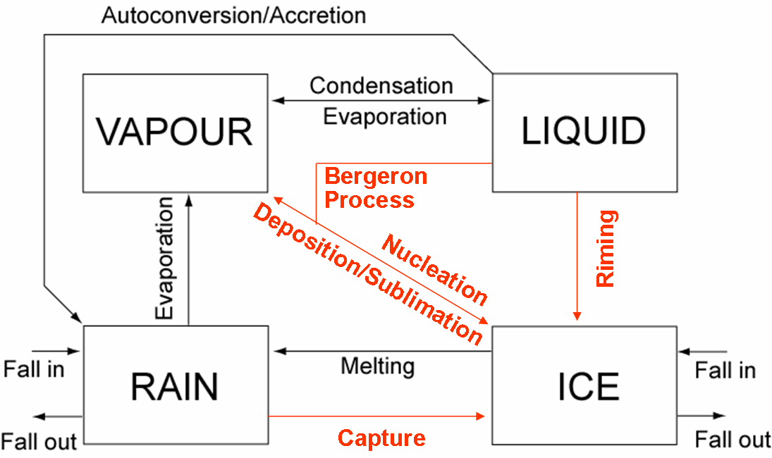
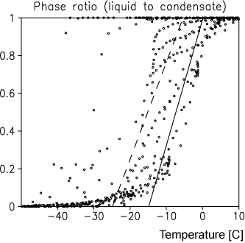
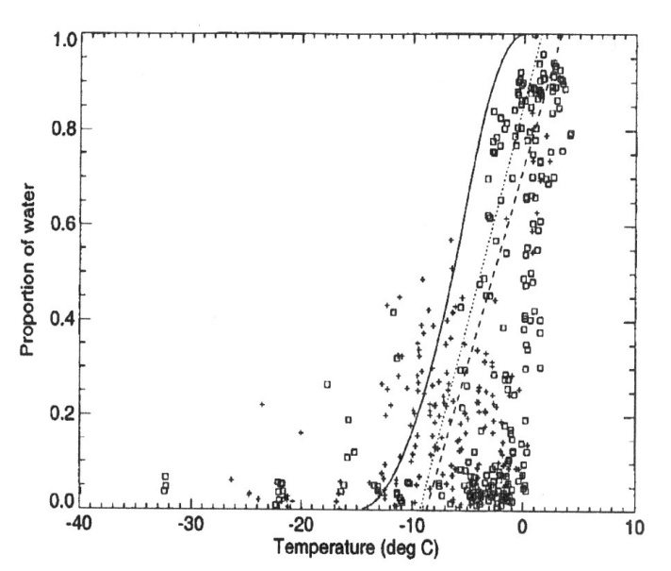
Sophisticated ice-cloud microphysics
work done by T. Ogura, S. Emori (NIES) & M. Watanabe (CCSR)
Cloud microphysics in MIROC3.2
Cloud microphysics in MIROC4.1
Diagnosis
based on
temperature
Wilson and Ballard (1999)
Cloud liquid/ice fraction
Cloud liquid/ice fraction
Ice
Airborne
measurements
In MIROC3.2 climate
sensitivity has largely
been affected by
a parameter for cloud
liquid/ice partition
ΔT2x=6.3K
ΔT2x=4.0K
Liquid
Rotstayn et al. (2000)

Slide 20
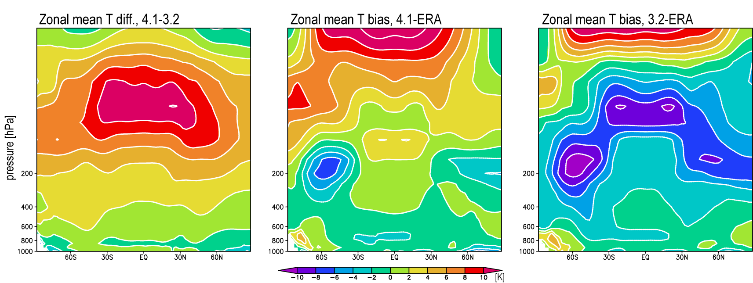
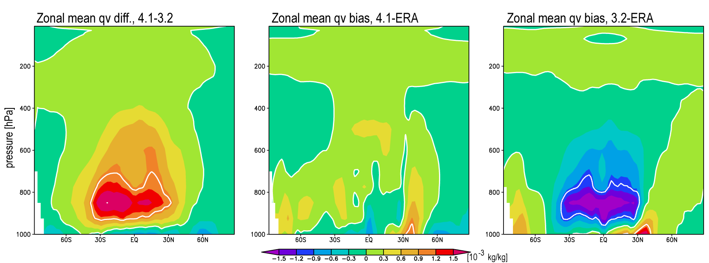
Model performance: zonal-mean states
4.1-3.2
4.1bias
3.2bias
Temperature
Cold bias around
tropopause removed
Specific
humidity
Dry bias around
PBL top removed

Slide 21
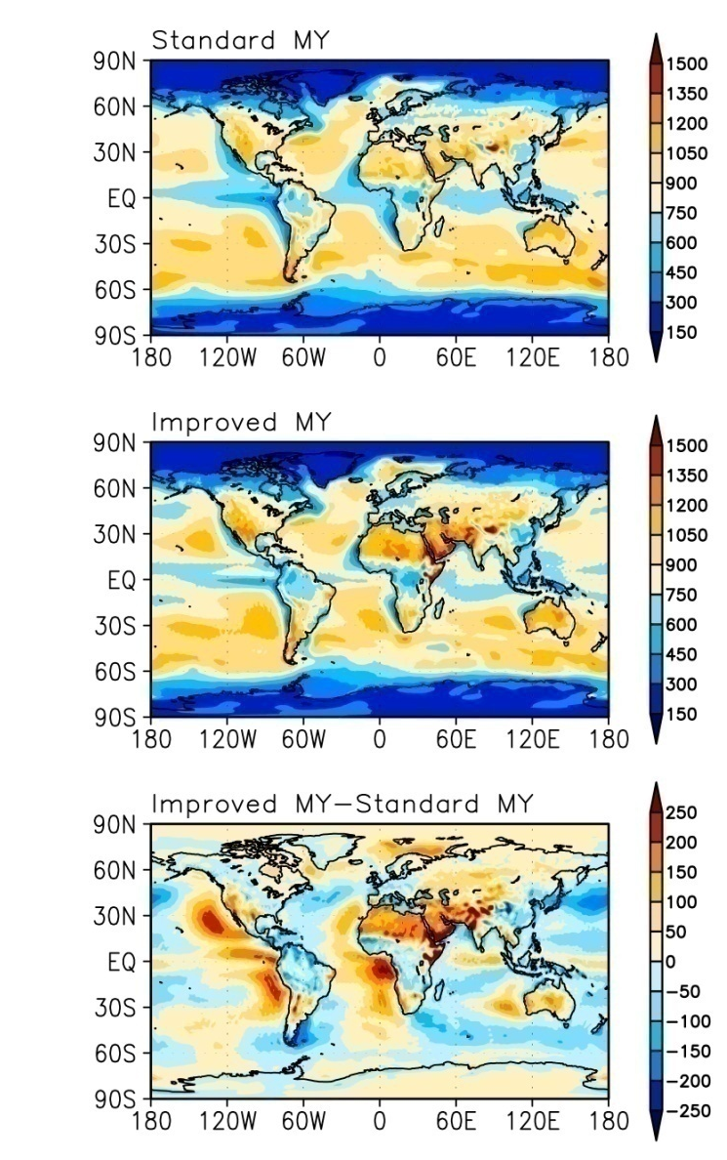
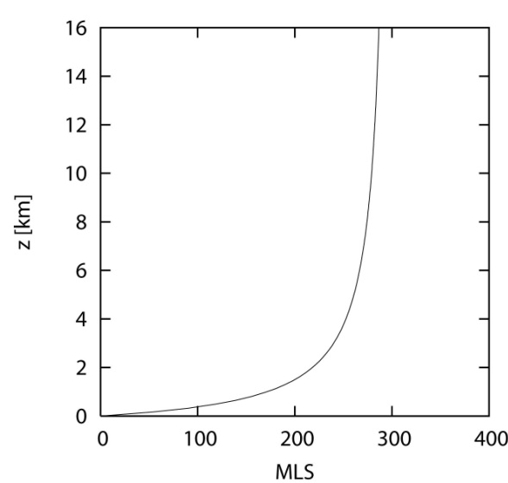
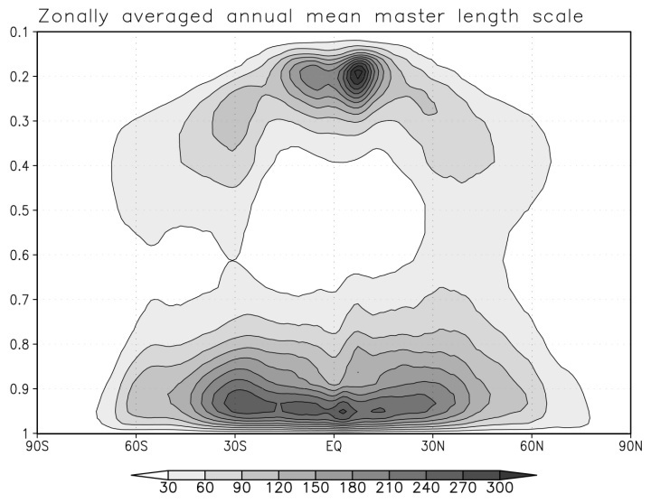
Higher-order turbulence closure
From Level 2.0 (Mellor-Yamada 1982) to Level 2.5 (Nakanishi-Niino 2004)
Annual mean PBL height [m]
Evaluation of MLS locally
(changing in space and in time)
Advection of TKE
Coupling with cloud scheme
Lev2.0
Zonal and annual mean master length scales
Lev2.5
Lev2.0
Lev2.5
Diff.

Slide 22
MIROC is here
SST Bias
IPCC (2007) WG1 Ch.10
MIROC3.2-medres
MIROC3.2-hires

Slide 23
MIROC is here
CCSR
MIROC3.2-medres
CCSR
MIROC3.2-hires
MIROC3.2-hires
MIROC3.2-medres
Reichler and Kim (2007)

Slide 24
CRF
MIROC4.2

Slide 25
Works to be done
Increase resolution
  T85L56 Atmos+~1.4 Ocean (New Medres)
  T213L56 Atmos+~1/4x1/6 Ocean (New Hires)
Coupling with New Ocean
Various diagnostics
  ISCCP/CloudSat/CALIPSO simulators
  ENSO/PDO/NAO etc.
  Equatorial waves/MJO/Tropical cyclones
  NADW
  etc.
Debug/Fine tuning/Code optimization
New Cumulus scheme?

Slide 26
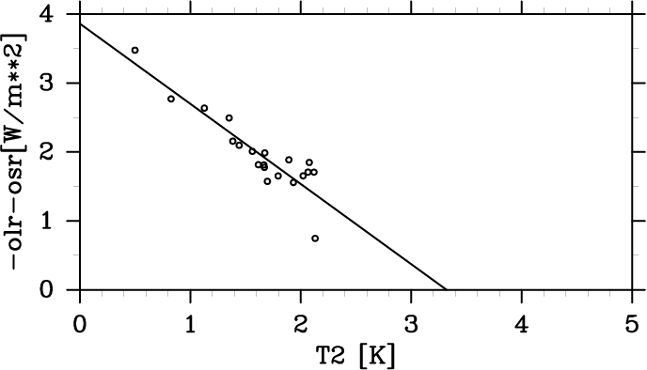
Climate Sensitivity
Abrupt 2xCO2 experiment (Gregory method)
F=3.8 [W/m²]
TOA Radiation Imbalance
[W/m²]
dT2x=3.3[K]
Surface Air Temperature [K]

Slide 27
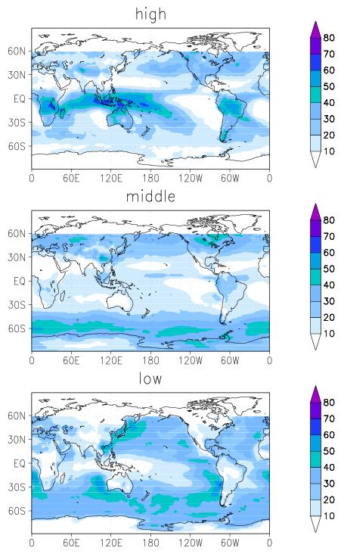
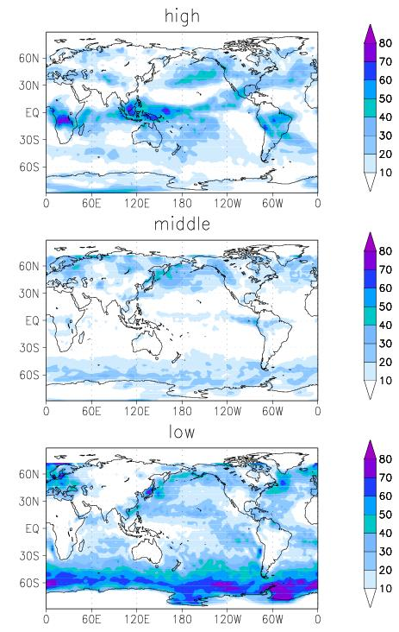
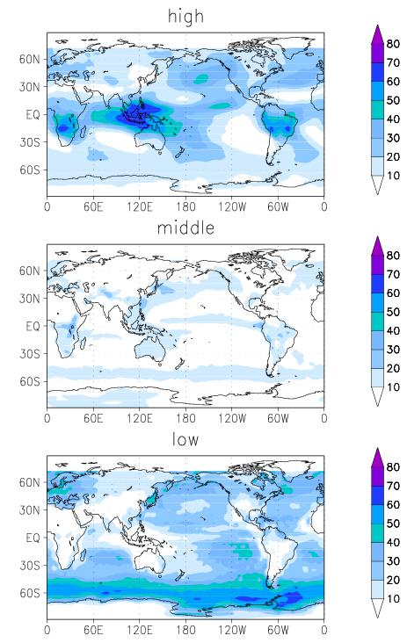
ISCCP
MIROC3.2
MIROC4.1

Slide 28
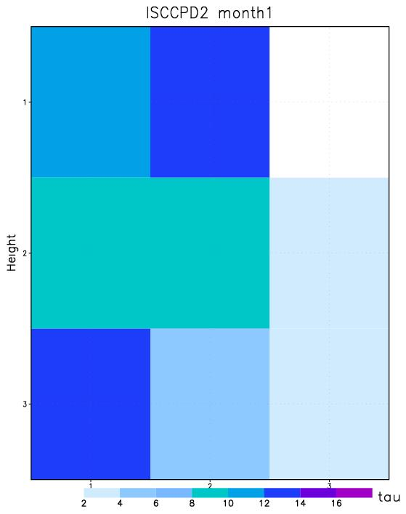
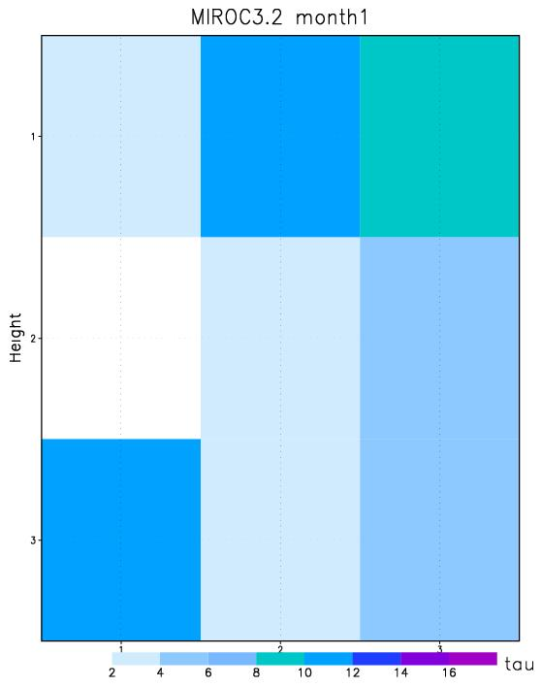
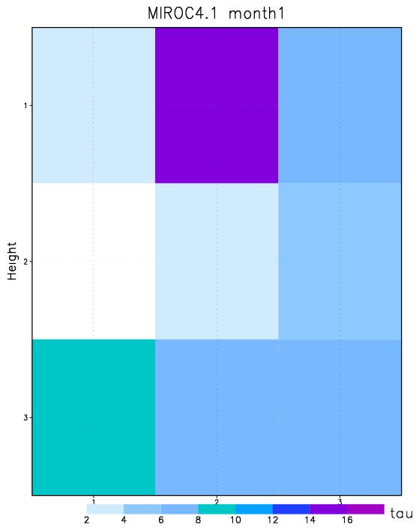
JAN
ISCCP
MIROC3.2
MIROC4.1
高度
カテゴリー
薄い 濃い

Slide 29
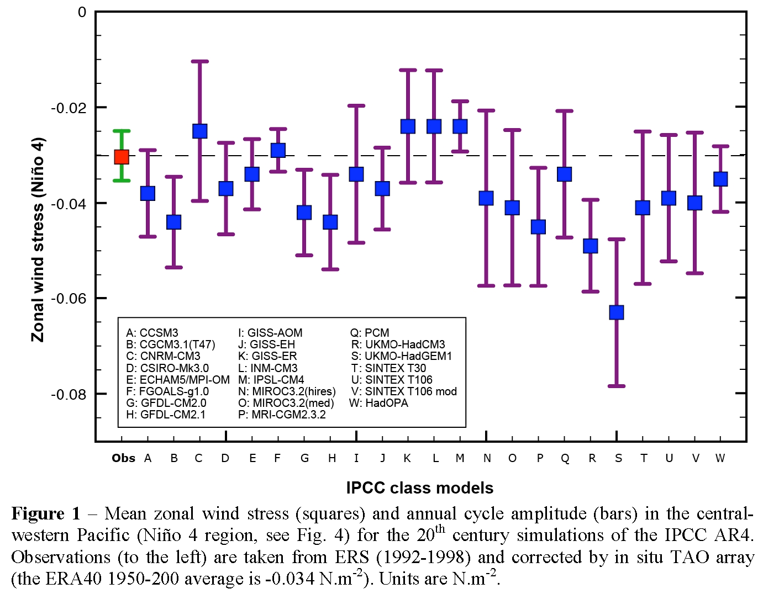
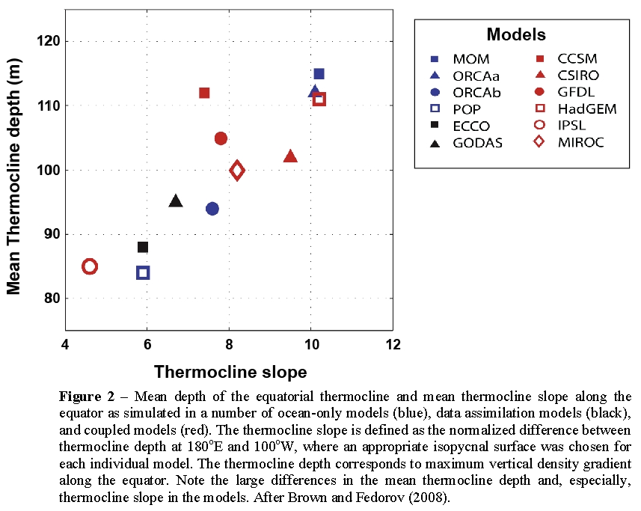
ENSO
赤道風応力
水温躍層
Mean stateは平均的（決して悪くはない）
Guilyardi et al. (2008,in press.)

Slide 30
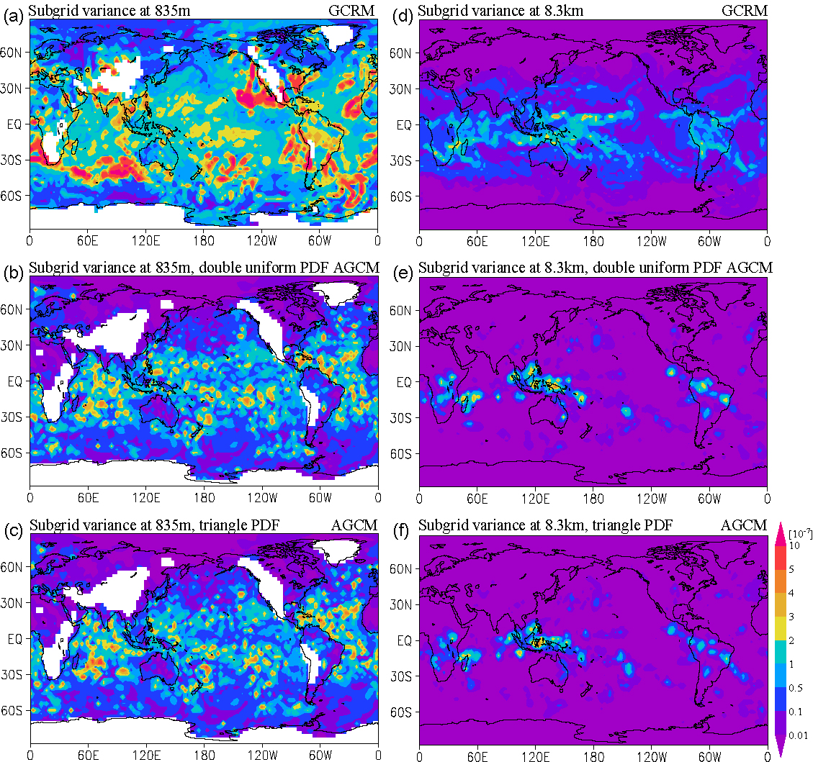
How can we verify predicted PDF moments?
Comparison w/ GCRM: 1-week integration from Dec. 25, 2006
  GCRM (NICAM) w/ 3.5km grid, realistic topography
  MIROC atmosphere w/ T42
Collaboration with NIES
PDF variance
PDF variance
835m
GCRM
8.3km
835m
AGCM
8.3km

Slide 31
Coupling HPC-ice microphysics with cumuli
MSE & total water budgets in A-S
-> vapor, liquid and ice partitioned inside
the cumulus with reference to temperature
and saturation deficit in the cumulus tower
＊
＊
＊
＊
＊
＊
ice nucleation/deposition/fallout
cloud ice
change in the PDF
variance and skewness
melting layer
mixed-phase ice/liquid
＊
●
＊
＊
●
●
cloud liquid
●
●
●
●
any type of cloud fraction
is then calculated with HPC

Slide 32
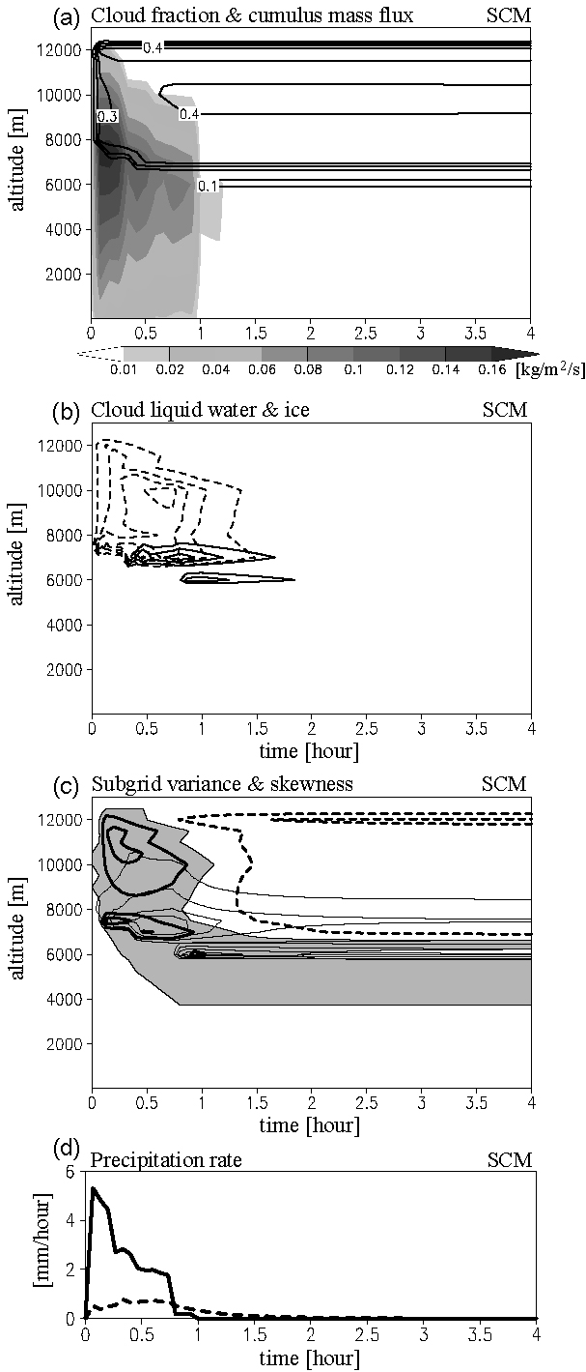
Single column model test
A-S, prognostic cloud scheme + simple cloud physics
12hr integration from Weisman & Klemp (1982) profile
Cloud mass flux & Cloudiness
Variance & skewness
anvil
S < 0
Cf
S > 0
V
Mc
0 1 2 3 4 [hr]
cumulus detrainment ⇒ V, S+
precipitation/ice fall ⇒ S-

Slide 33
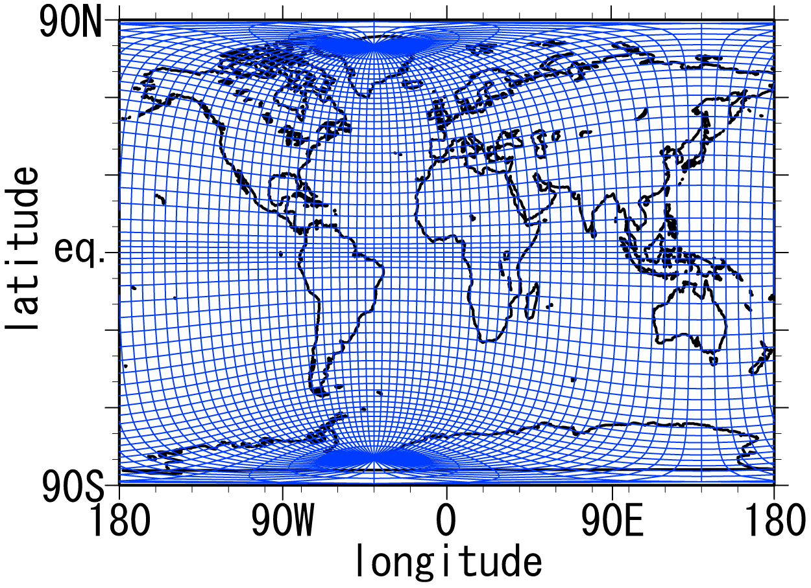
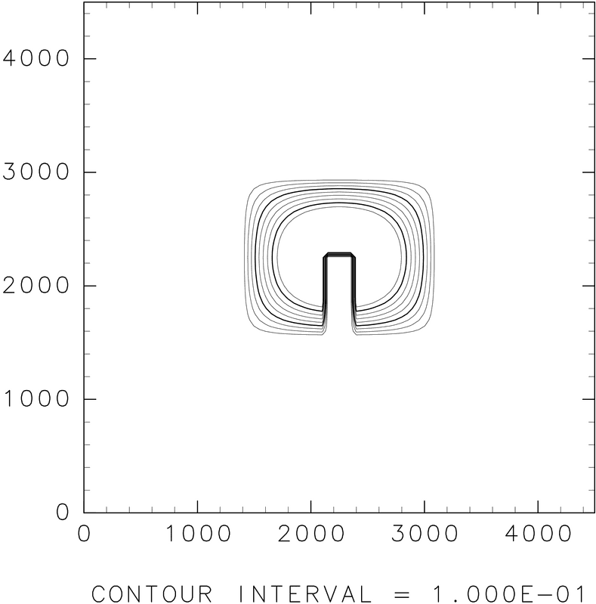
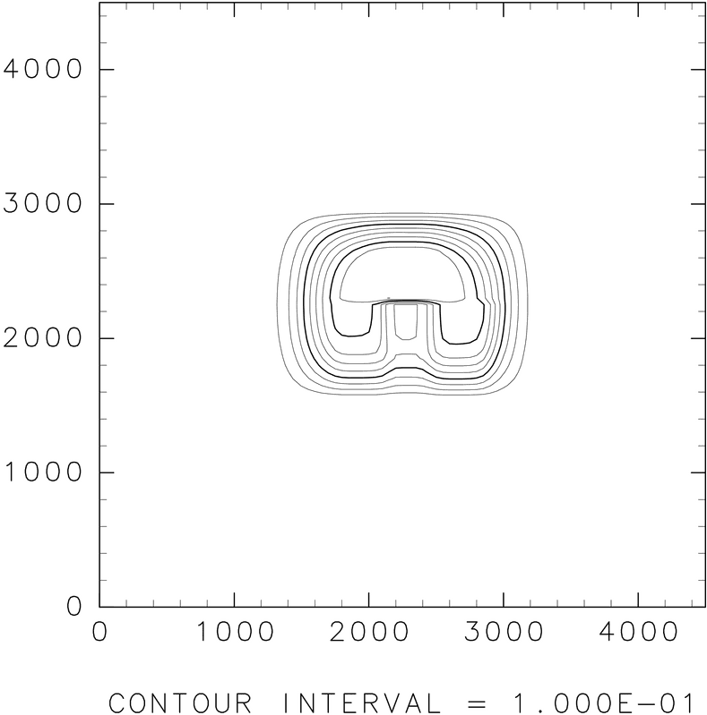
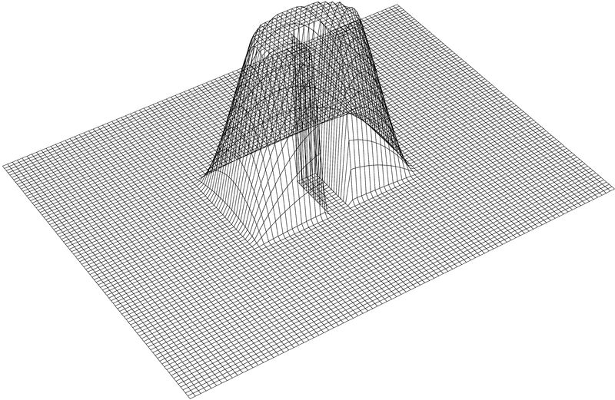
New Ocean Model (COCO4.4)
General orthogonal curvilinear coordinate
Second-order moment advection
L48 -> L50 with more upper layers
Multi-thickness category sea ice
1 layer thermo-dynamics
for sea ice
1.4 deg (lon) x 0.5~1.4 deg (lat)
Second Order Moments Advection S (Prather 1986)
⇒ Advection of sub-grid distribution represented
by orthonormal functions
SOM
500days

Slide 34
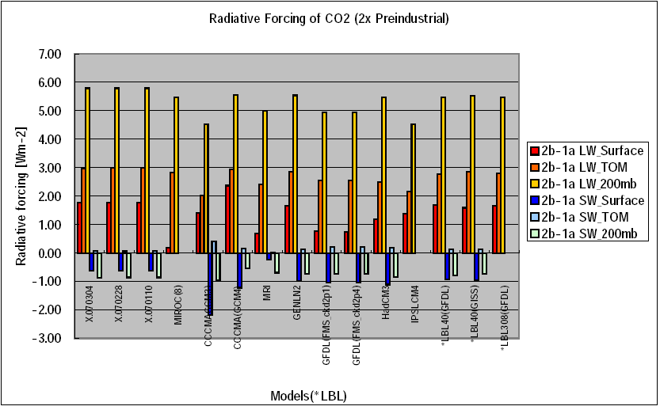
Radiation scheme
Radiative forcing of CO2 (2xPreindustrial)
NEW
OLD
Reference
Improved accuracy of k-distribution (37ch -> 111ch)

Slide 35
Gregory(2000)の仮説
非弾性方程式における鉛直速度の運動方程式から出発
平均鉛直速度の
運動エネルギー
浮力
鉛直速度の擾乱成分の
運動エネルギー
圧力
エントレインメント
浮力によってアップドラフトの
運動エネルギーが増大
エントレインメントによって
アップドラフトが下向きにドラッグされる
仮説
浮力
空気塊
0～1の定数
エントレインメント

Slide 36
アップドラフトの鉛直速度が必要
平均鉛直速度の
運動エネルギー
浮力
鉛直速度の擾乱成分の
運動エネルギー
圧力
エントレインメント
パラメタライズする必要がある
とりあえず最も簡便と思われるやり方にした（Gregory, 2000とは異なる）
雲底での鉛直速度が与えられると、雲内の物理量が全て求まる

Slide 37
雲底の鉛直速度に基づくスペクトル表現
■Arakawa-Schubertスキームでは、異なるエントレインメント率（given）を持つアップドラフトが存在すると仮定されたが、新スキームではエントレインメント率は計算で求まるため、同じことはできない。
方法１
（Gregoryのやり方）
において、
がスペクトル的な幅を持つと考える
方法２
（今回採用）
雲底において鉛直速度がスペクトル的な幅を持つと考える
雲底鉛直速度 小 → エントレインメント率 大 → 浅い対流
雲底鉛直速度 大 → エントレインメント率 小 → 深い対流
なぜ同じ大規模場のもとで異なる高さの積雲が共存するかについての仮説にもなっている
Arakawa-Schubertスキーム： ある層でデトレインする雲タイプのエントレインメント率を計算
新スキーム ： ある層でデトレインする雲タイプの雲底鉛直速度を計算
（雲底鉛直速度はある範囲内になければならないとする）

Slide 38
■雲底鉛直速度のスペクトル → 異なる雲内鉛直構造を持つアップドラフトのスペクトル
■雲底マスフラックスは、prognostic closureと同じやり方で計算。すなわち、Cloud work functionによってCKEが増加し、CKEによって雲底マスフラックスが増加する。
■積雲と大規模場の相互作用式はこれまでと同じものを使う
クロージャが閉じる
主なチューニングパラメータ
鉛直速度の式
エントレインメント率の式
雲底鉛直速度の最小値・最大値
雲解像モデル・LESの結果を参照することで大体の値は決まる

Slide 39
鉛直速度を陽に計算することの利点
■浮力が負の層を突き抜けるかどうかの判定をきちんと行うことができる。
■鉛直速度と積雲面積が独立に求まる（まだやっていない）。
■将来的には、雲底の鉛直速度を境界層の状態や重力波、地形による持ち上げなどと結びつけて議論することも可能。

